Slide 1


Slide 2
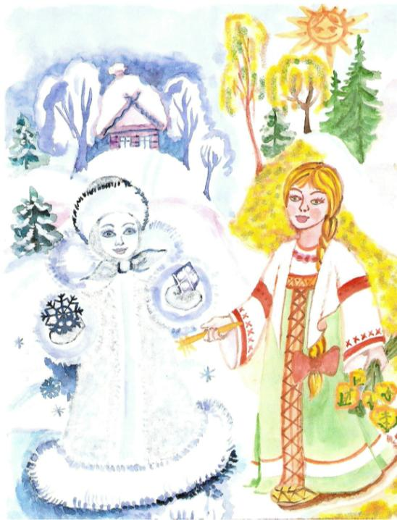

Slide 3

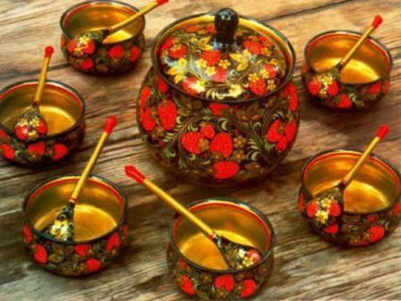
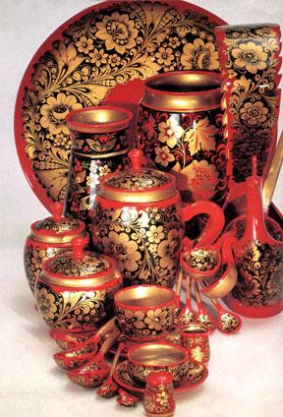
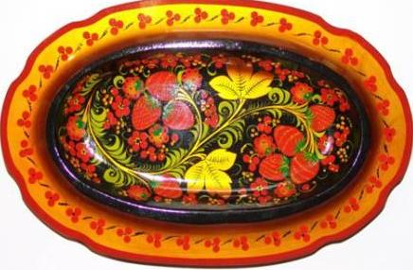
ХОХЛОМА

Slide 4
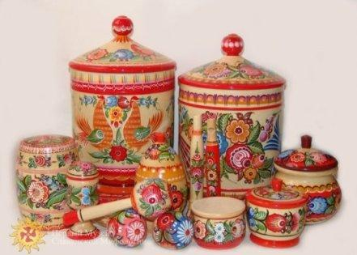
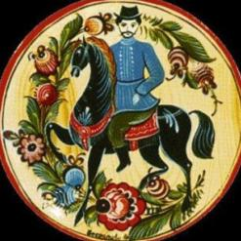
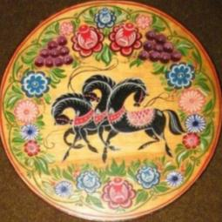
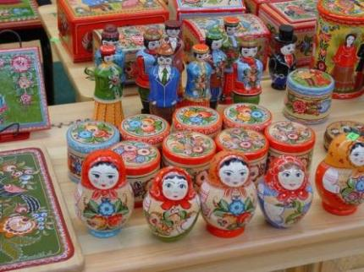
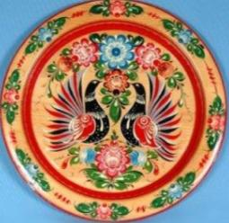
ГОРОДЕЦ

Slide 5
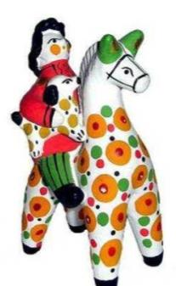
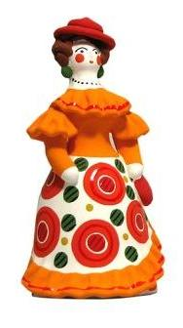
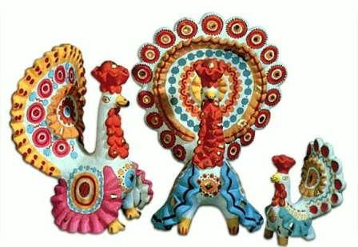
ДЫМКОВО

Slide 6

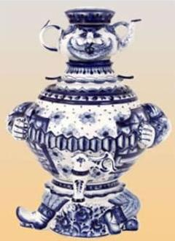
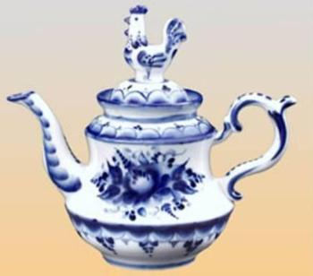
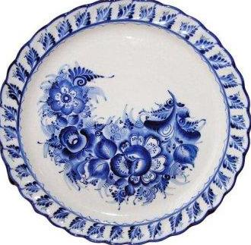
ГЖЕЛЬ

Slide 7

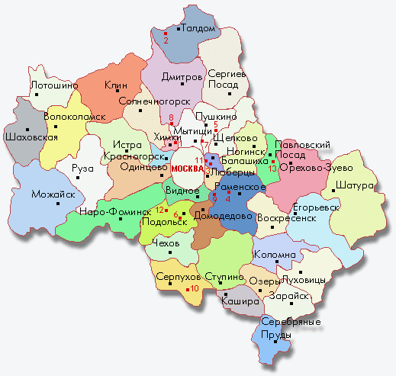
ГЖЕЛЬ
ГЖЕЛЬ

Slide 8
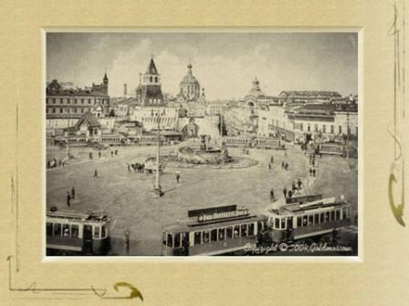
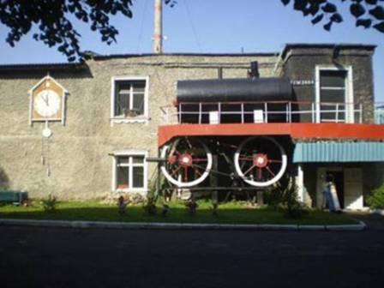
ГЖЕЛЬ

Slide 9
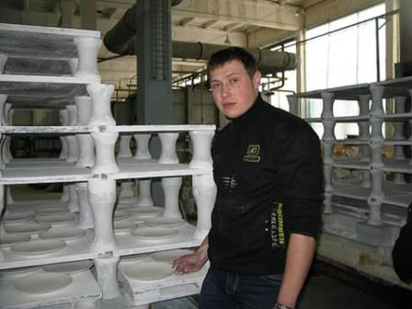
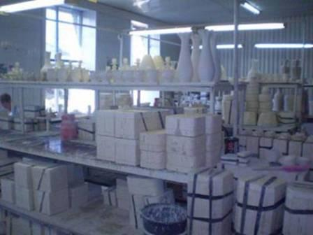
ГЖЕЛЬ формовочный цех

Slide 10
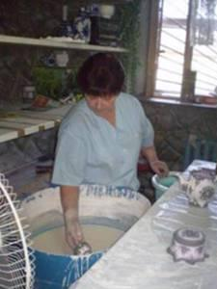
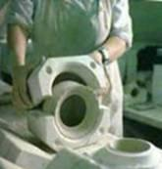
ГЖЕЛЬ формовочный цех
Фарфоровую массу (шликер) заливают в гипсовые формы. Этим занимаются литейщики.

Slide 11
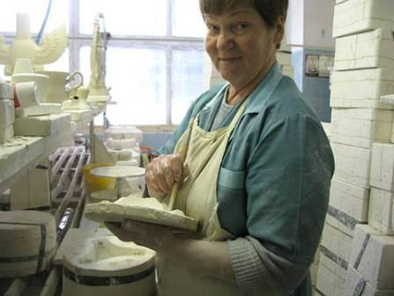
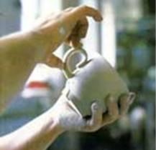
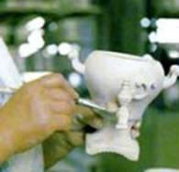
ГЖЕЛЬ
цех оправки
Каждому изделию оправщицы придают более гладкий вид, подрезая литьевые швы и замывая губкой до гладкости.

Slide 12
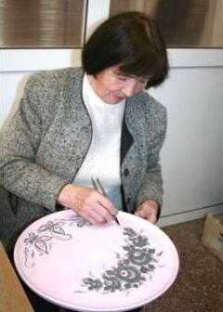
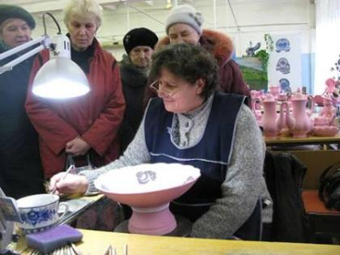
ГЖЕЛЬ цех художественной росписи
Расписываются изделия кобальтовой краской. Она чёрного цвета, как сажа и становится ярко-синей только после обжига.

Slide 13
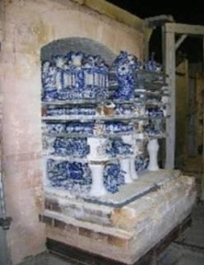
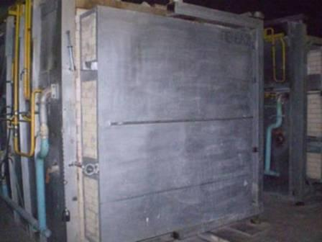
ГЖЕЛЬ печь для обжига
Завершается процесс изготовления гжельской майолики окончательным обжигом при t = 1350˚С

Slide 14
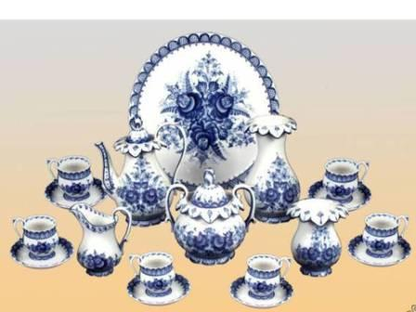
ГЖЕЛЬСКАЯ посуда

Slide 15
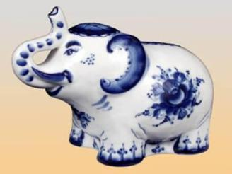
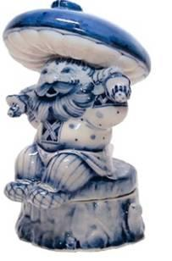
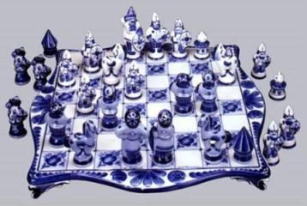
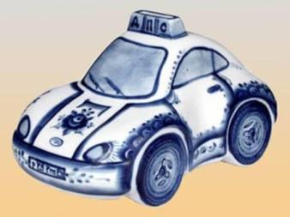
ГЖЕЛЬСКИЕ игрушки

Slide 16
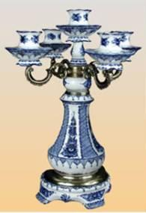


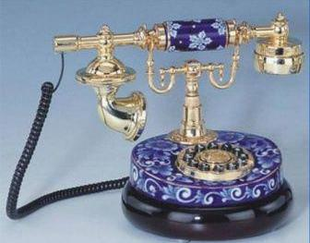

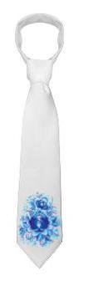
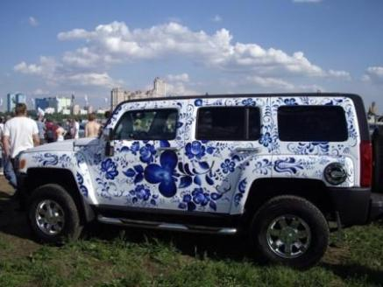
ГЖЕЛЬ современная

Slide 17
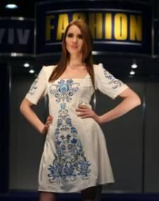
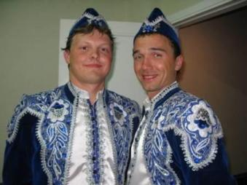
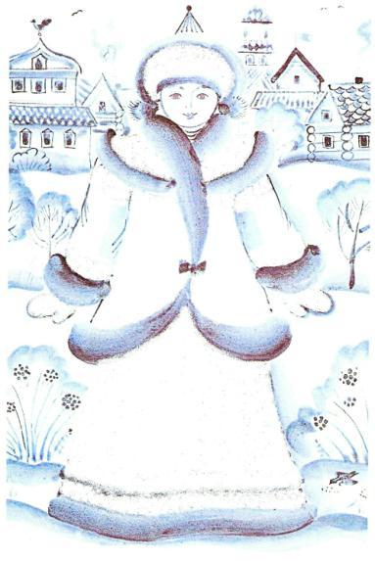
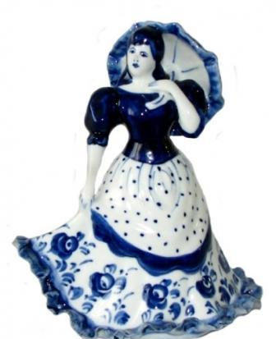

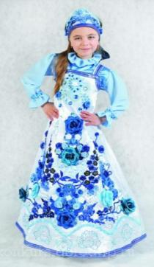

Slide 18

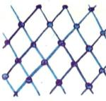


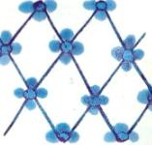


Элементы росписи

Slide 19

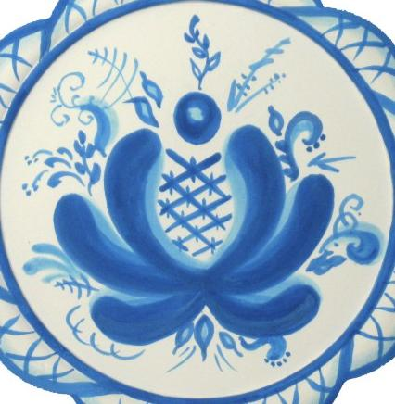

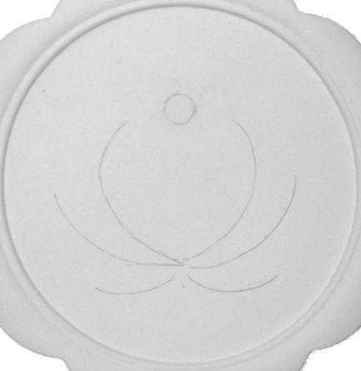
Элементы росписи: агашка – гжельская роза

Slide 20
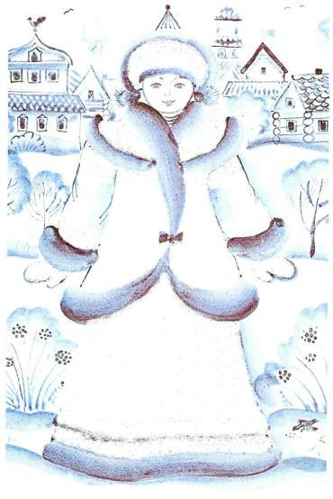
Платье для Зимы
Платье они голубым расписали,
Бусы раскрашивать – взяли цвет новый -
Бледно-сиреневый и бирюзовый.
Ярко сапфиры в короне сверкают,
Серьги из жемчуга бледно мерцают.
Синею мантией плечи покрыты,
И серебром рукавицы расшиты.
В гости ребята Зимушку ждали.
Чем удивить её долго гадали.
Выслушать нужно вам ценный совет:
- Вы для Зимы нарисуйте портрет.
Тёплые краски свои уберите,
Гамму холодного цвета возьмите.
Наши художники краски смешали,

Slide 21
Необходимые цвета
ТЁМНО - СИНИЙ
СИНИЙ
СВЕТЛО - СИНИЙ
ТЁМНО - ГОЛУБОЙ
БИРЮЗОВЫЙ
СВЕТЛО - ГОЛУБОЙ

Slide 22
Как получить голубой цвет?

Slide 23
Кроссворд
Центр русской керамики.
Гжельская роза.
Вид керамики, изделия которого покрывались расписной глазурью.
Тонкий вид керамики.
Глиняные изделия из обожженной глины.
К
Г
Ж
Е
Л
Ь
Р
А
Г
А
Ш
К
А
М
М
А
Й
О
Л
И
К
А
К
Ф
А
Р
Ф
О
Р

Slide 24

Платье для Зимы
Снежной, морозной Зима получилась.
Гостья портретом своим восхитилась!

Slide 25
Использованные ресурсы
http://www.mosoblproc.ru/images/mosoblmap.gif карта Московской области
http://www.krez.ru/cat_image/73.jpg слон
http://www.krez.ru/cat_image/265.jpg чайник
http://www.krez.ru/cat_image/184.jpg милиционер
http://www.liveparty.ru/gzel5.jpg худож цех
http://www.krez.ru/cat_image/273.jpg часы
http://www.avito.ru/images/big/3773541.jpg набор посуды
http://www.vasnecov.ru/cms.ashx?req=Image&imageid=96dc5cd1-e669-4d54-bd4d-6a19dad3d185&key=main кошки
http://www.krez.ru/cat_image/165.jpg с гармошкой
http://content.foto.mail.ru/mail/dj-l/76/i-77.jpg статуэтка
http://www.interfestival.ru/imgs/gallery/106/3360.jpg муж костюм
http://crochetgames.ucoz.ru/_ph/5/2/783808752.jpg девушка в кофточке Гжель
http://www.magput.ru/pics/large/1146.JPG шахматы
http://www.omsb.ru/sites/all/files/u1/farfor11.jpg цех
http://i004.radikal.ru/0805/8a/d572d9a34998.jpg формовочный цех
http://i040.radikal.ru/0805/54/58f12b3f8d9a.jpg формовочный цех
http://i018.radikal.ru/0805/5e/bfb929ff43ee.jpg роспись
http://www.krez.ru/cat_image/321.jpg медсестра
http://i018.radikal.ru/0805/5e/bfb929ff43ee.jpg роспись
http://www.goldmoscow.com/pict/kartina.jpg завод старая фото
http://img.tbg-brand.ru:81/sites/default/files/albums/15610/17005/original/IMG_4624b.jpg формовочн цех
http://www.bogorodsk-noginsk.ru/narodnoe/images/early-gzely4.jpg игрушки
http://img.tbg-brand.ru:81/sites/default/files/albums/15610/17005/original/IMG_4623b.jpg цех женщина
http://img.tbg-brand.ru:81/sites/default/files/albums/15610/17005/original/IMG_4619b.jpg обжиг
http://img.tbg-brand.ru:81/sites/default/files/albums/15610/17005/original/IMG_4625b.jpg роспись заготовка
http://www.osd.ru/photos/txt/2551_txt_001.jpg завод нов фото
http://www.tbg-brand.ru/sites/default/files/albums/15610/17005/original/IMG_4626b.jpg роспись экскурсия
http://www.osd.ru/photos/txt/2551_txt_005.jpg заготовки
http://serviz.ucoz.ru/_ph/1/2/799596163.jpg набор посуды
http://www.osd.ru/photos/txt/2551_txt_008.jpg печь

Slide 26
http://ib1.keep4u.ru/b/080404/41/41752db6e43c278e56.jpg часы с птицей
http://www.posezonam.ru/img/big/44408.jpg игрушка машинка
http://www.narpromysel.ru/UserFiles/Image/1-273.jpg хохлома поднос
http://www.bungalotravel.ru/images/countries/foto/68/f1586.jpg хохлома посуда
http://img0.liveinternet.ru/images/attach/c/1/49/835/49835393_images.jpg хохлома овал
http://vita-a.ru/public_rus/vita_rus_pr/18_thumb2.jpg печь с готов посудой
http://www.osd.ru/photos/txt/2551_txt_007.jpg замес
http://www.asjoker.com/docs/image/gzhel-articles/001/gzhel-history-02.jpg лесовик
http://www.oberegnsk.ru/Sites/kremlin-izmailovo_com/Images/g2.jpg посуда гжель
http://uhouse.ru/uploads/posts/2008-11/1227310462_podsvechnik.jpg подсвечник
http://pics.kz/s5/5e/63/85/5a/5e63855a34dcace122c23a0f20303032.jpg поросёнок
http://bestmetodist.ucoz.ru/load/multimedia/izobrazitelnoe_iskusstvo/gzhel/37-1-0-194 агашка
http://viki.rdf.ru/item/1099/download/ Синь России
http://s58.radikal.ru/i161/1001/7c/a6b6e5555fe4.jpg хохлома посуда
http://www.multitour.ru/files/out/ex-photo/nijegor_masterovye/nijegor_masterovye_2.gorodeckaja_rospis.jpg городец
http://a22002.rimg.info/icon/1986546000bf34912eb7dcbb3a699d83624b647974.jpg городец
http://artorbita.ru/tipy_rospisi/foto_gorodec/gorodec10.jpg городец
http://a22002.rimg.info/icon/1986546000b0477b17c25b76445323108b7aea6fbb.jpg городец посуда
http://i.uralweb.ru/albums/fotos/files/9f6/9f64630ff51631c4f09cf04501c327ed.jpg городец посуда
http://img0.liveinternet.ru/images/attach/c/1/58/478/58478016_duym18.jpg дымково
http://store.prohandmade.ru/assets/images/products/686a30e5af.jpg дымково
http://900igr.net/datai/iskusstvo/Dymkovskaja-igrushka.files/0003-003-CHem-znamenito-Dymkovo.jpg дымково
http://www.digital-view.ru/images/20100226232911_dymkovo.jpg дымково
http://s19.radikal.ru/i192/1003/de/0812fa330bb6.jpg гжель круглый поднос
http://21region.org/uploads/posts/2009-02/1234366109_posuda2.jpg гжель посуда
http://www.chitika.ru/upload/normal/gzhel_figurki_38.jpeg статуэтка
http://assets2.lookatme.ru/1289488398/assets/article_image-image/a8/41/1268743/article_image-image-article.jpg машина под гжель
http://stat18.privet.ru/lr/0a1aabeca745588335ea7c778a31a737 маникюр
http://www.xrest.ru/images/collection/00054/687/preview.jpg орнамент гжель
http://pixelbrush.ru/uploads/posts/2009-02/1233679658_russian_ornament.jpg орнамент хохлома
http://www.expresspodarok.ru/images/product_images/popup_images/M174478.jpg телефон
http://dvleto.ru/datas/goods/825/hohlomab_small.gif компьютерная мышь
http://futbolca.prostoprint.com/static/products/full-317cc0828a67267d73c54f2309686703.png галстук
Изобразительное искусство. Основы народного и декоративно – прикладного искусства (набор плакатов)
Костерин Н. Учебное рисование, М:Просвещение, 1984

